Slide 1


IMPLEMENTASI METODE LSTM DAN NEURAL NETWORK: ANALISIS SENTIMEN PADA DATA TWEET
Amin Hardiansyah
Feybe Arsella Manoppo
Gde Anom Bhuja Sukardika
Nasrudin Yan Wijaya
DSC Wave 15 – Binar Academy

Slide 2


LATAR BELAKANG
Dengan pesatnya pertumbuhan pengguna platform Twitter di Indonesia, yang menempatkannya sebagai negara keenam terbesar di dunia dan sebagai pemimpin di Asia, analisis sentimen menjadi semakin krusial. Untuk itu perlu adanya pendekatan yang efisien untuk mengurai dan memahami sentimen yang terkandung dalam cuitan atau kata-kata yang muncul dari jutaan pengguna Twitter di Indonesia.
Analisis sentimen sebagai suatu metode memungkinkan kita untuk lebih memahami pandangan, opini, dan emosi yang muncul dalam setiap untaian kata dalam konteks platform tersebut. Dalam hal ini, metode Long Short-Term Memory (LSTM), telah terbukti efektif dalam memproses urutan data, seperti teks atau bahasa alami. Keunggulan ini menjadikan LSTM sebagai pendekatan yang menarik untuk digunakan dalam menganalisis sentimen di platform ini.
Mengingat besarnya volume data dan kompleksitas analisis yang diperlukan, diperlukan pendekatan yang bervariasi. Oleh karena itu, implementasi metode LSTM dan Neural Network menjadi esensial untuk menjawab tuntutan analisis sentimen yang akurat dan mendalam pada data yang bersumber dari Twitter di Indonesia.

Slide 3
RUMUSAN MASALAH
RUMUSAN MASALAH
Bagaimana implementasi metode LSTM dan Neural Network pada data tweet dapat meningkatkan akurasi analisis sentimen?
01
Bagaimana solusi yang terbaik untuk mengatasi analisis sentimen pada data tweet?
02
Sejauh mana implementasi metode LSTM dan Neural Network dapat memberikan kontribusi terhadap pemahaman mendalam terhadap persepsi dan respons pengguna Twitter?
03

Slide 4

TUJUAN ANALISA
Meningkatkan Akurasi Analisis Sentimen. Sejauh mana implementasi metode LSTM dan Neural Network pada data tweet dapat meningkatkan akurasi dalam mengidentifikasi sentimen positif, negatif, atau netral.
Membuat model dengan performa terbaik untuk menganalisis sentimen pada data Tweet serta membuat API yang dapat mengklasifikasikan sentimen tersebut
Membandingkan Efektivitas Metode. Mengukur efektivitas metode LSTM dibandinfkan dengan Neural Network dalam mengatasi analisis sentimen pada data tweet.

Slide 5
METODE ANALISIS
Data Preparation
Menyiapkan dataset yang akan digunakan untuk analisis sentimen menggunakan model Neural Network dan LSTM
Cleansing Data
Cleansing data digunakan untuk membersihkan data raw sebelum digunakan dalam pembuatan model analisis sentimen untuk meningkatkan akurasi model yang dihasilkan.
Neural Network
Model Neural Network digunakan dalam analisis sentimen karena kemampuannya untuk memahami pola kompleks dan informasi tersembunyi dalam data teks.
LSTM
Penggunaan LSTM dalam analisis sentimen memberikan kontribusi pada hasil yang lebih akurat dan lebih kontekstual, yang sangat diperlukan ketika menangani data teks seperti data tweet

Slide 6
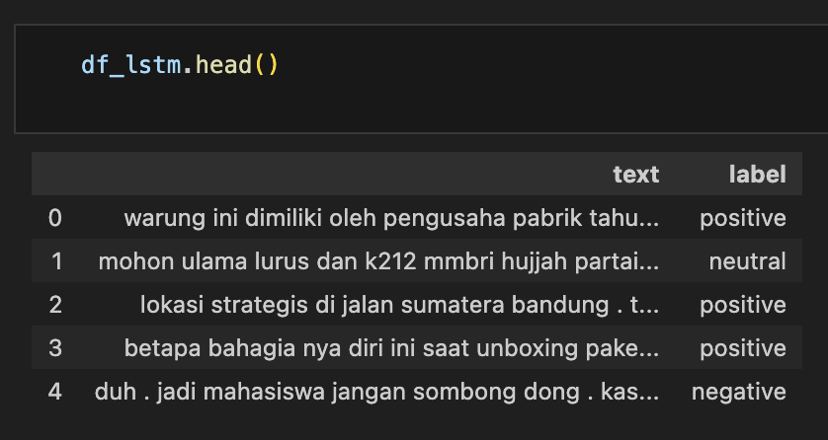
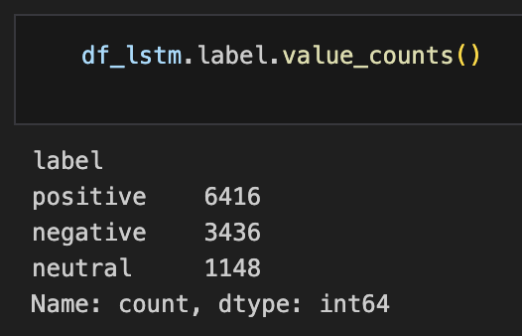
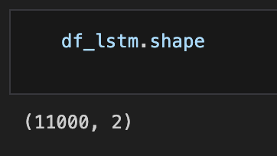
HASIL
ANALISIS
Data Preparation
Berdasarkan dari data train_preprocess.tsv.txt di ketahui bahwa:
Dataset memiliki 11.000 baris dan 2 kolom.
Terdapat 3 label dalam dataset yaitu positive, negative, dan neutral.
Data tweet yang berlabel positive sebanyak 6.416 data, berlabel negative sebanyak 3.436 data, dan neutral sebanyak 1.148 data

Slide 7
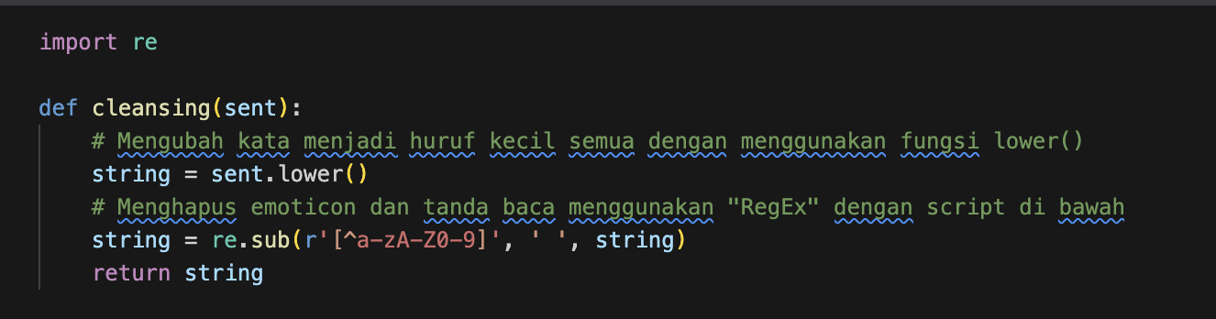
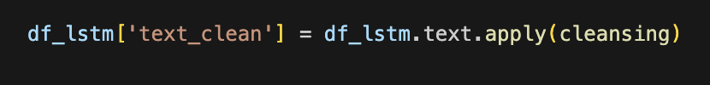
HASIL
ANALISIS
Cleansing Data
Cleansing data terhadap data train_preprocess.tsv.txt menggunakan pandas dan regex
Cleansing Function:

Slide 8
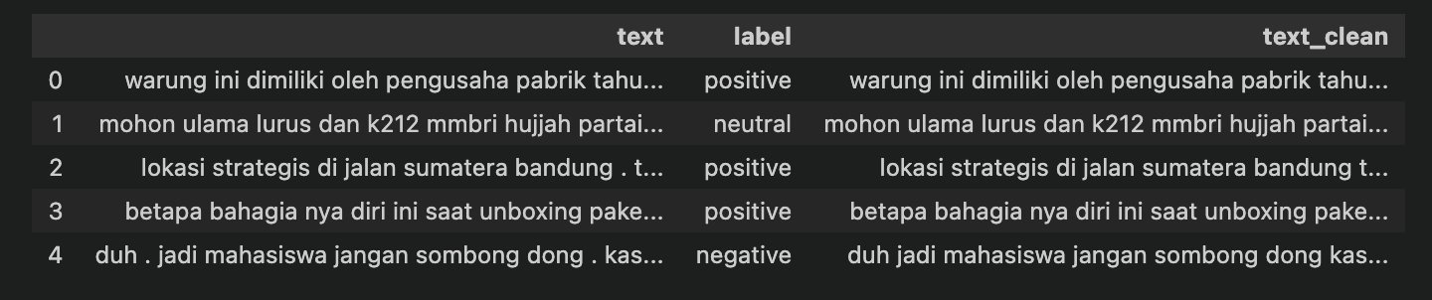
HASIL
ANALISIS
Cleansing Result:

Slide 9
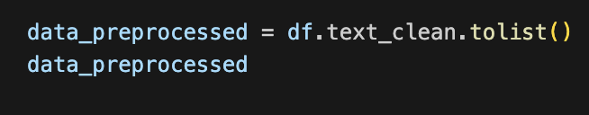
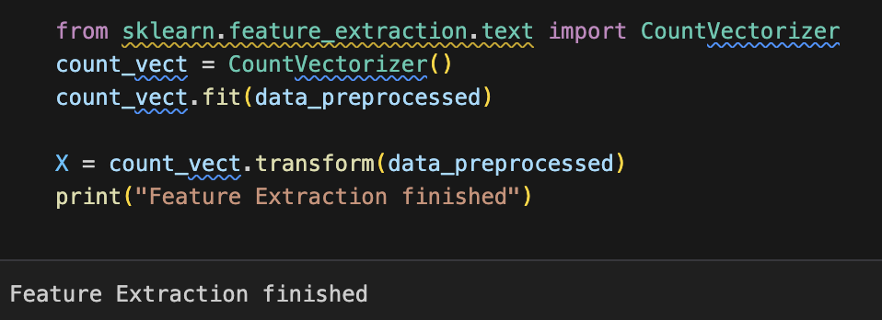
HASIL
ANALISIS
Neural Network
1. Feature Extraction
Untuk mengubah text menjadi vector, kami menggunakan feature extraction dengan function sebagai berikut:

Slide 10
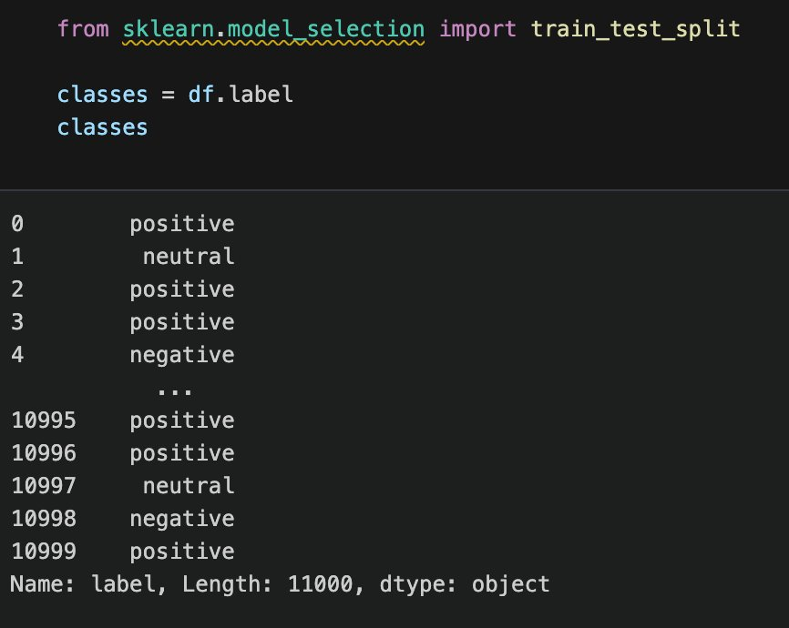
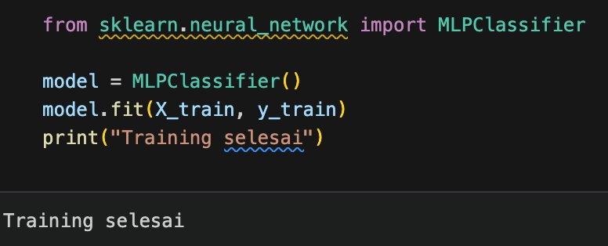
HASIL
ANALISIS
2. Training Data
Split dataset into training & test data
Print classes list
Melakukan training data
Menyimpan training result

Slide 11
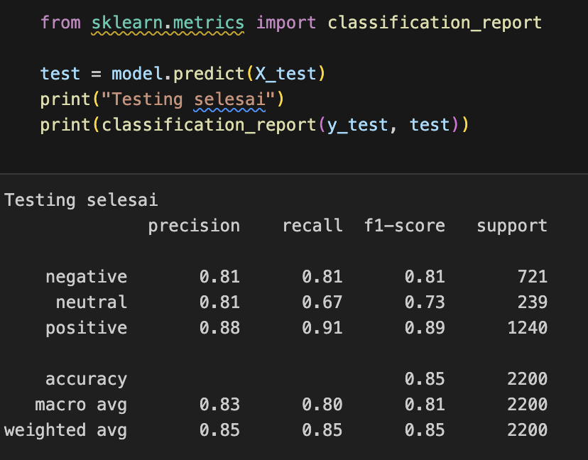
HASIL
ANALISIS
3. Evaluation
Setelah melakukan training data, selanjutnya kita melakukan model evaluation sebagai berikut dan mendapatkan hasil accuracy f1-score sebesar 0.85

Slide 12
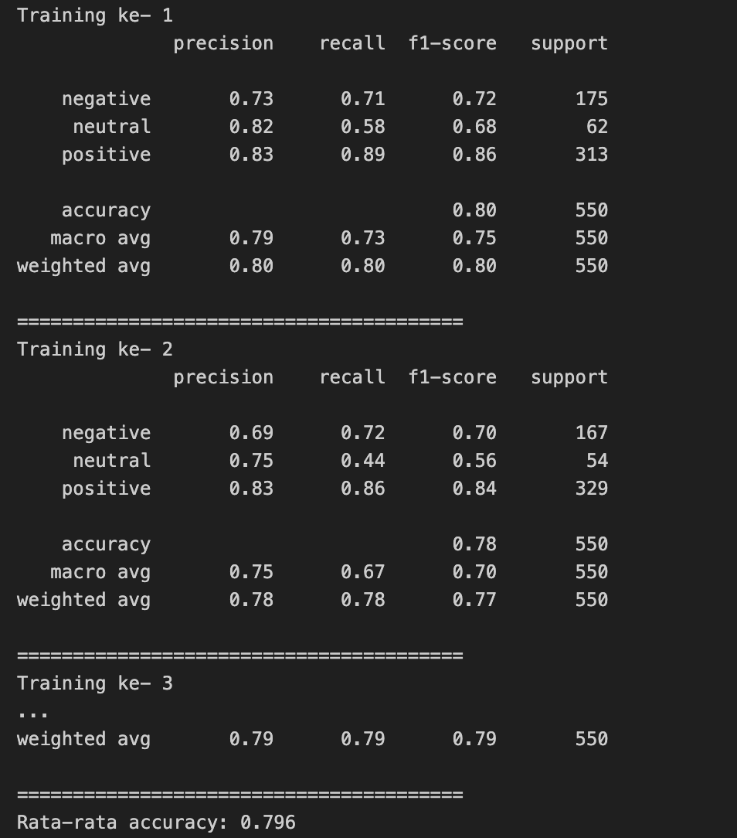
HASIL
ANALISIS
4. Cross Validation
Melakukan Cross Validation dengan menggunakan KFold untuk menguji model yang sudah kita buat tersebut tepat atau tidak. Dari Cross Validation ini didapatkan rata-rata accuracy sebesar 0.796

Slide 13
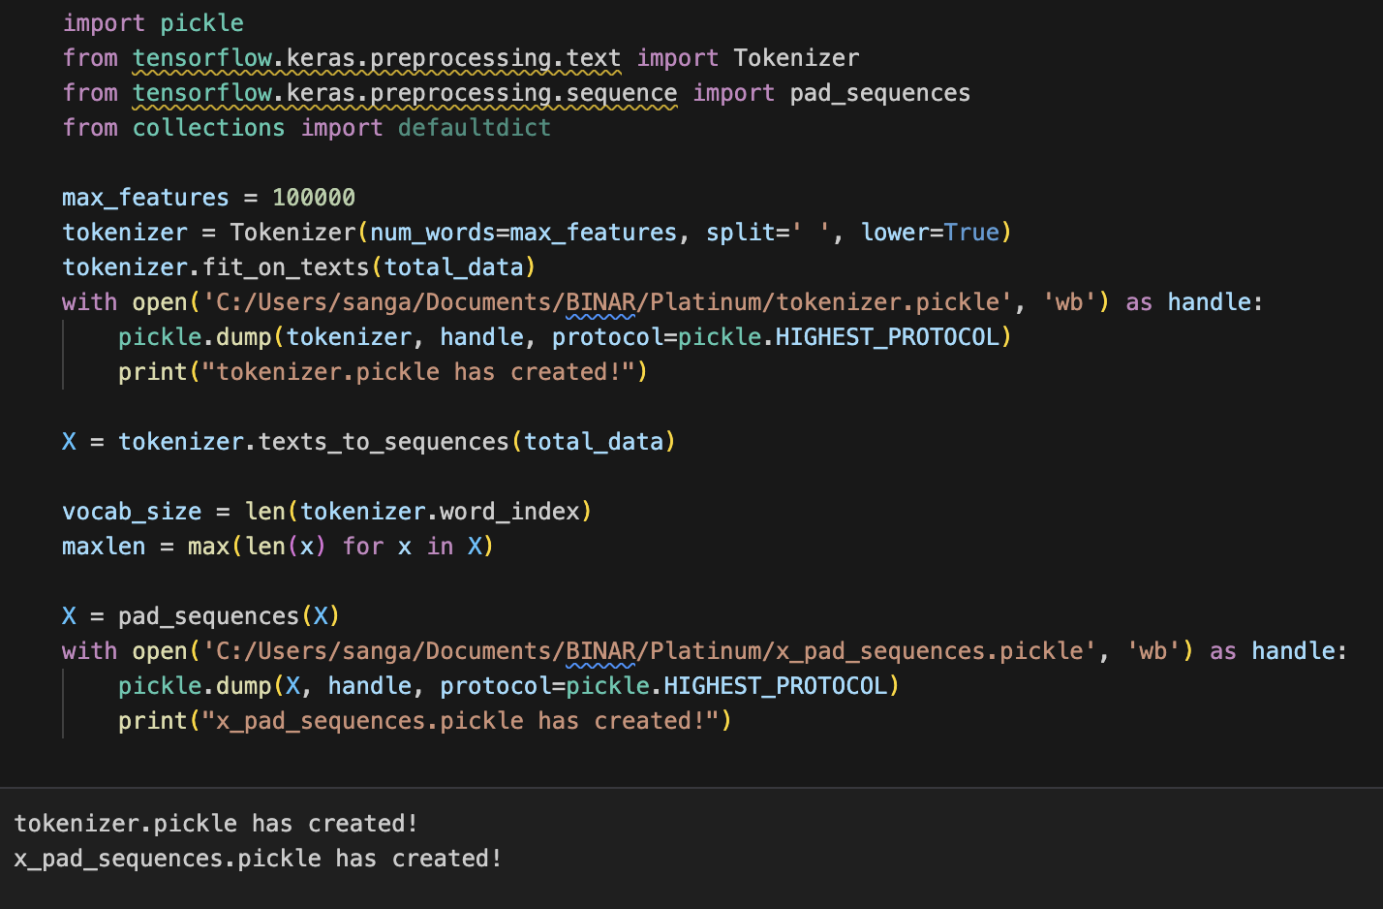
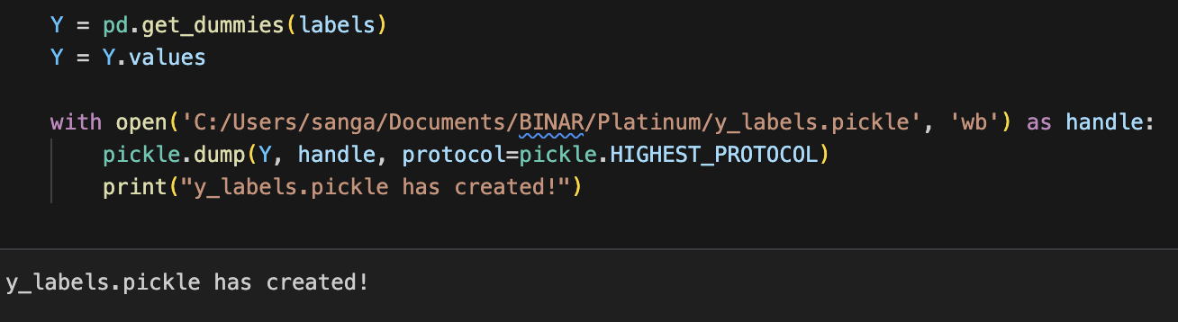
HASIL
ANALISIS
LSTM
1. Feature Extraction
Feature extraction dengan menggunakan "Tokenizer" dan "pad_sequences" function sebagai berikut:

Slide 14
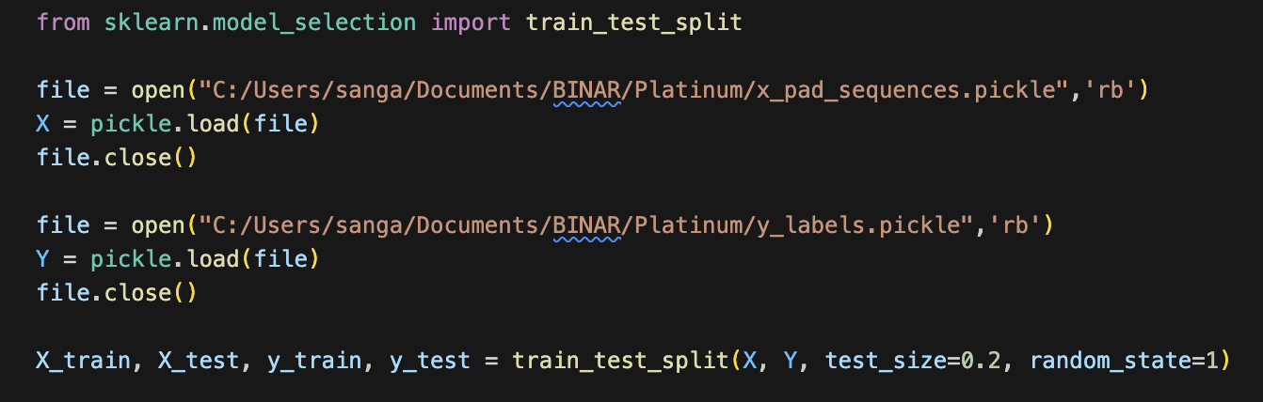
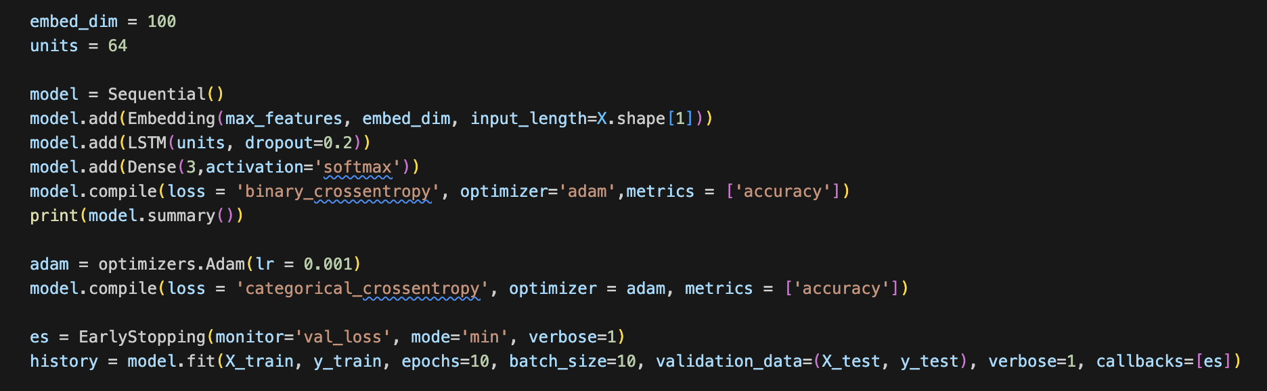
HASIL
ANALISIS
2. Training Data
Melakukan split data menjadi 80% untuk data training dan 20% untuk data testing
Melakukan training data

Slide 15
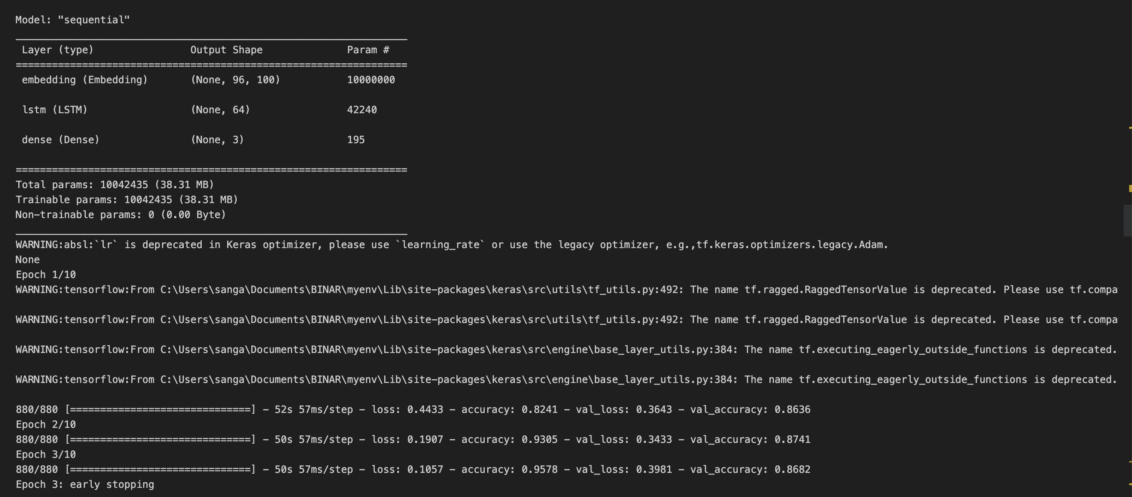
HASIL
ANALISIS
Dari training data, terjadi early stopping di epoch 3 dari total 10 epoch

Slide 16
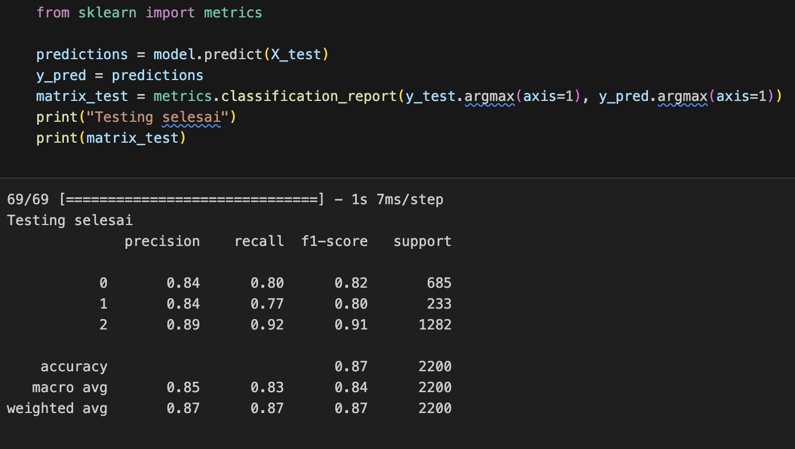
HASIL
ANALISIS
3. Evaluation
Setelah melakukan training data, selanjutnya kita melakukan model evaluation sebagai berikut dan mendapatkan hasil accuracy f1-score sebesar 0.87

Slide 17
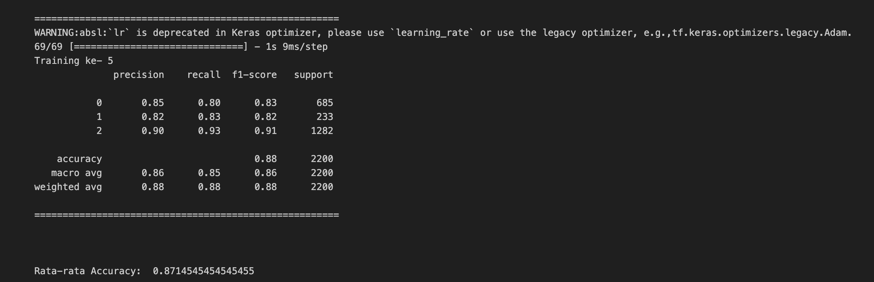
HASIL
ANALISIS
4. Cross Validation
Melakukan Cross Validation dengan menggunakan KFold untuk menguji model yang sudah kita buat tersebut tepat atau tidak. Dari Cross Validation ini didapatkan rata-rata accuracy sebesar 0.871

Slide 18
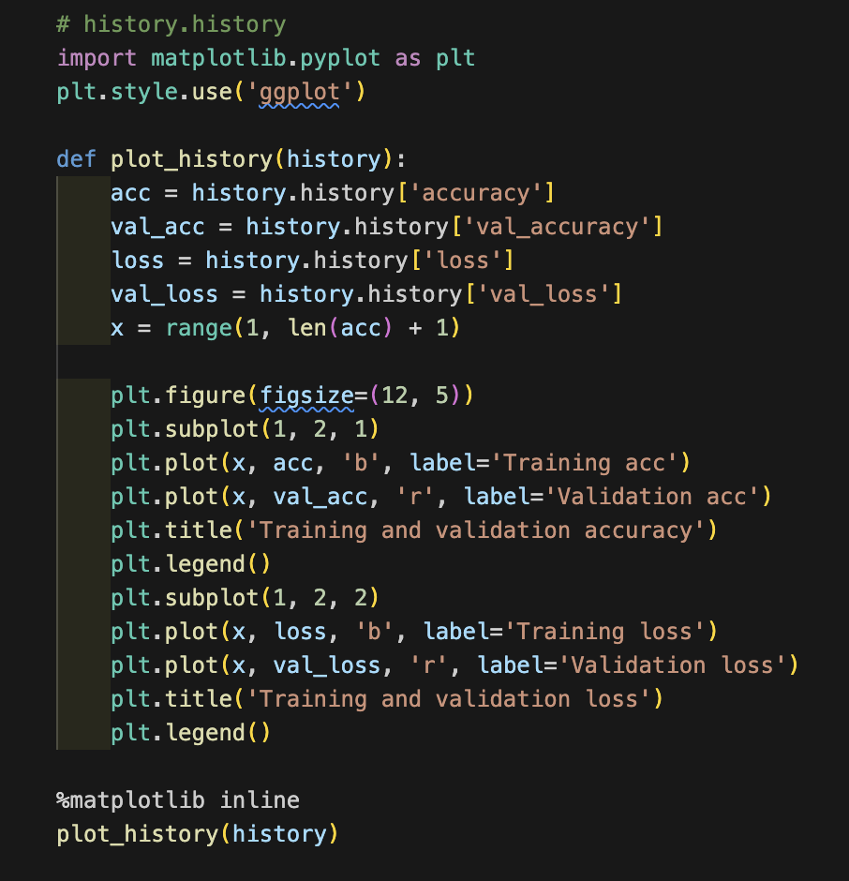
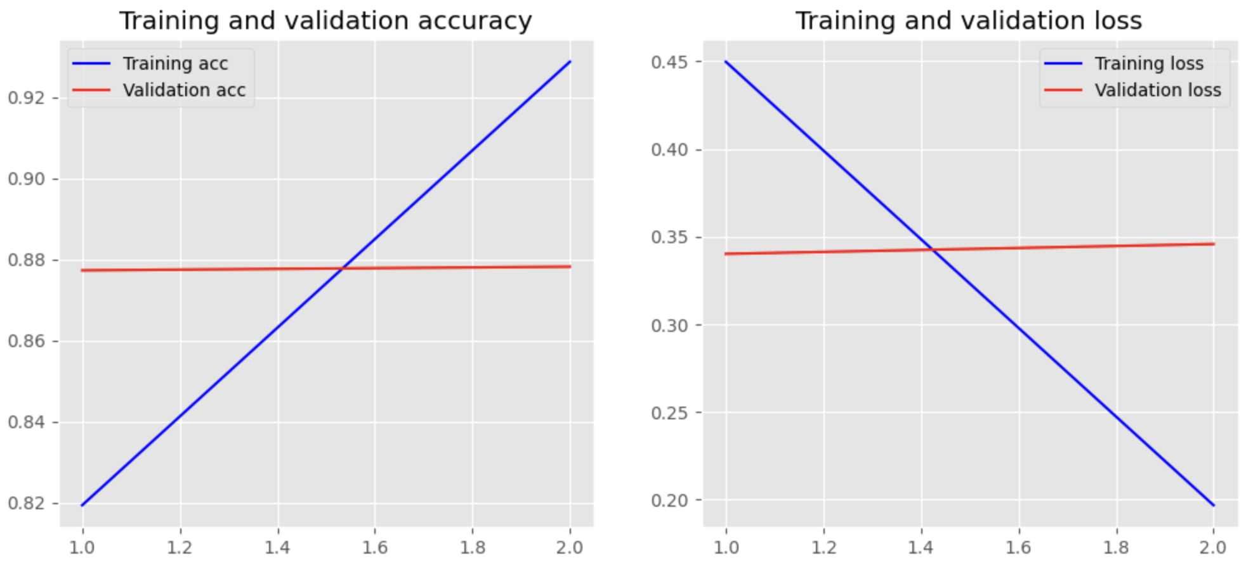
HASIL
ANALISIS
Visualization
Result = Underfitting

Slide 19
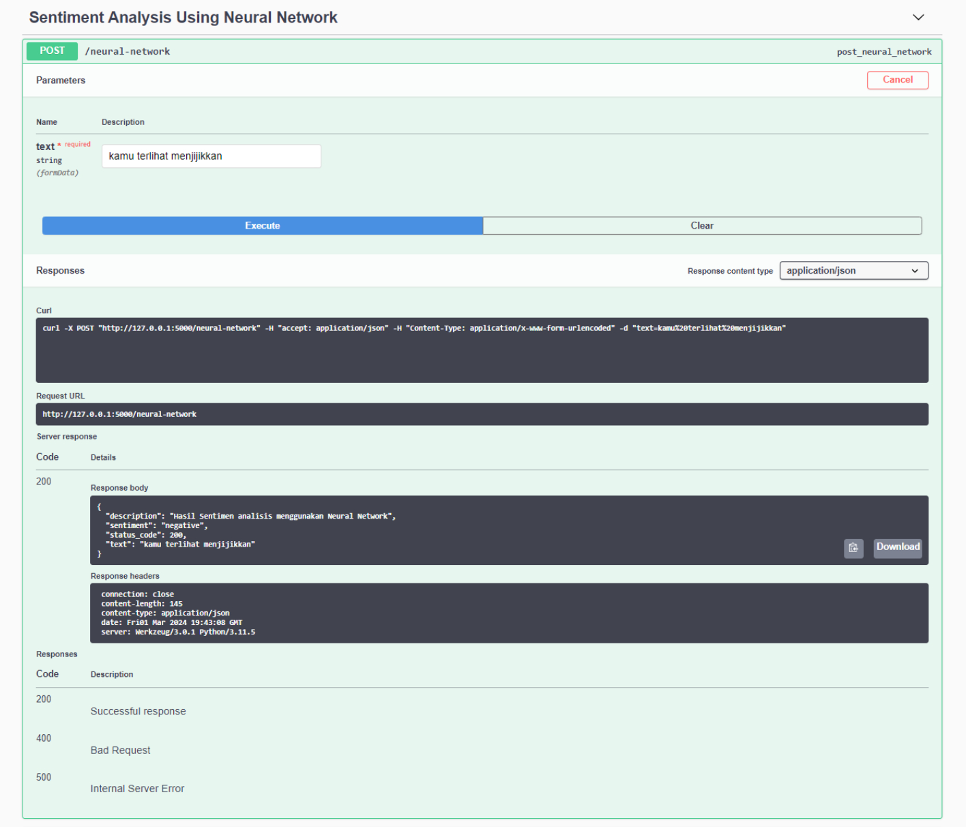
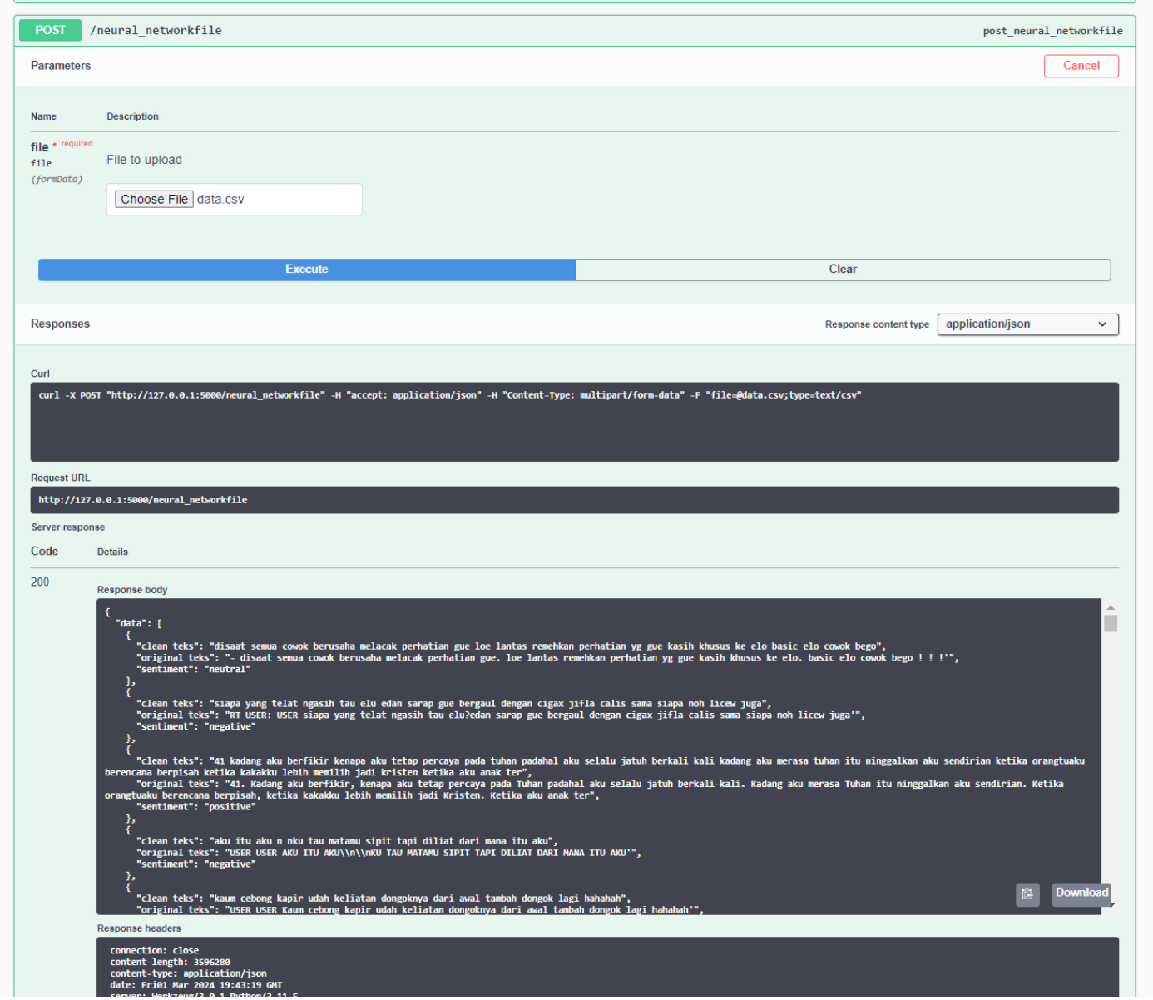
HASIL
ANALISIS
API Output Neural Network

Slide 20
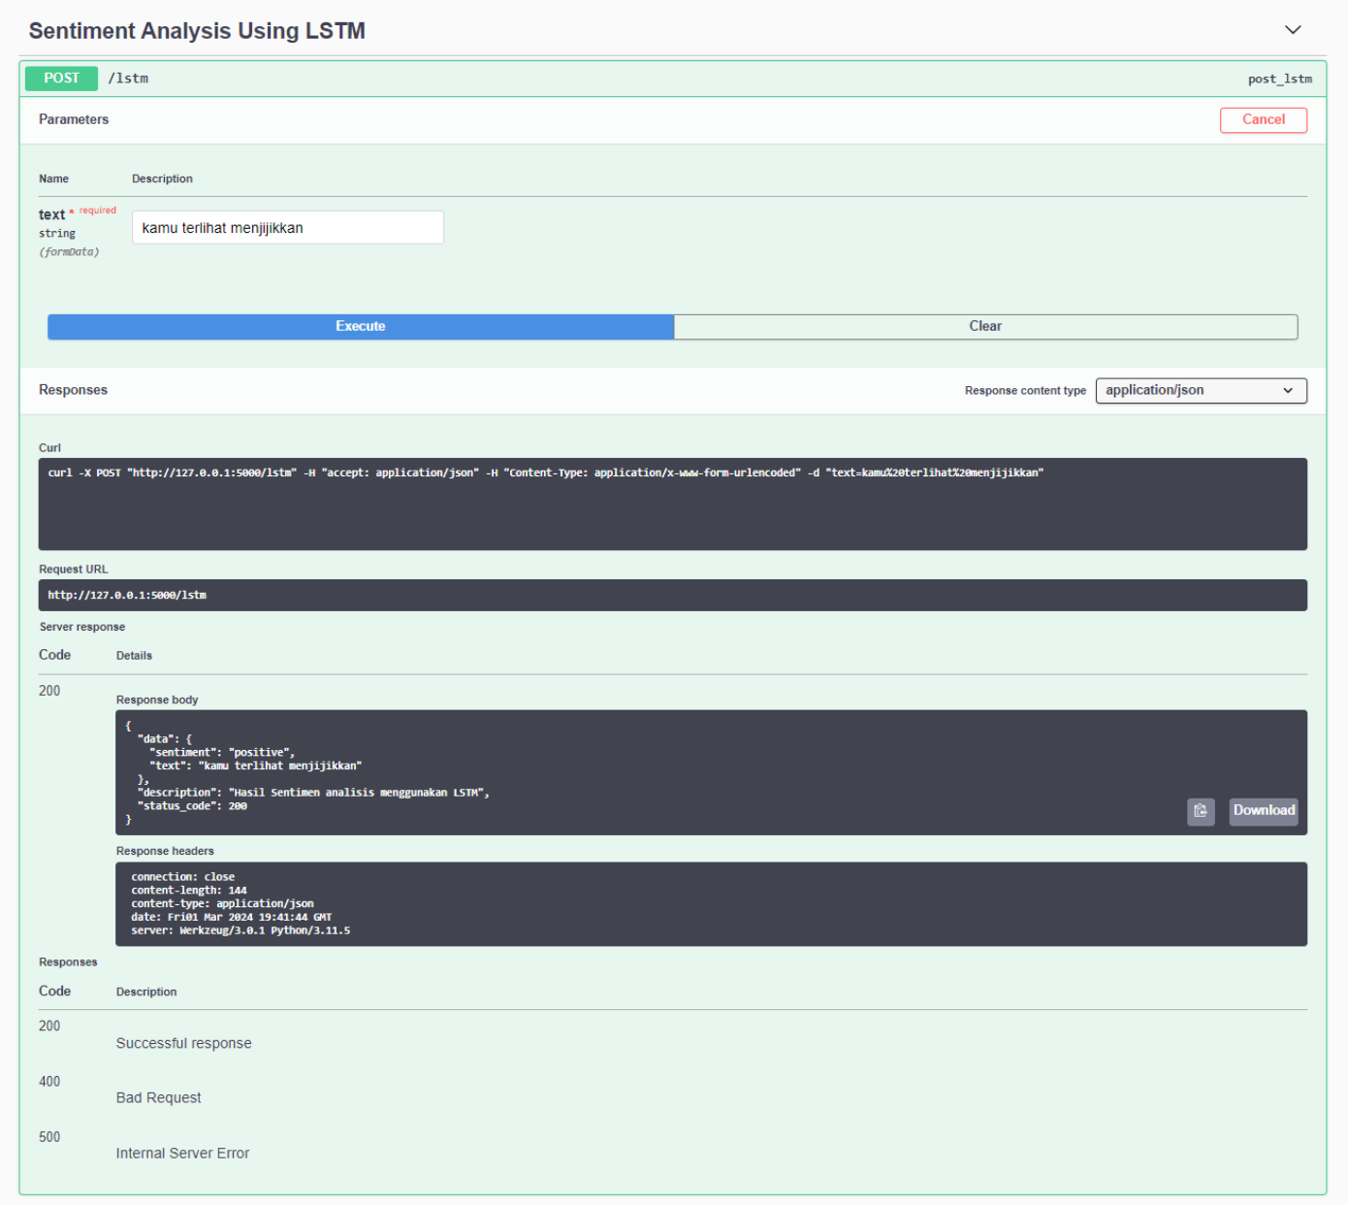
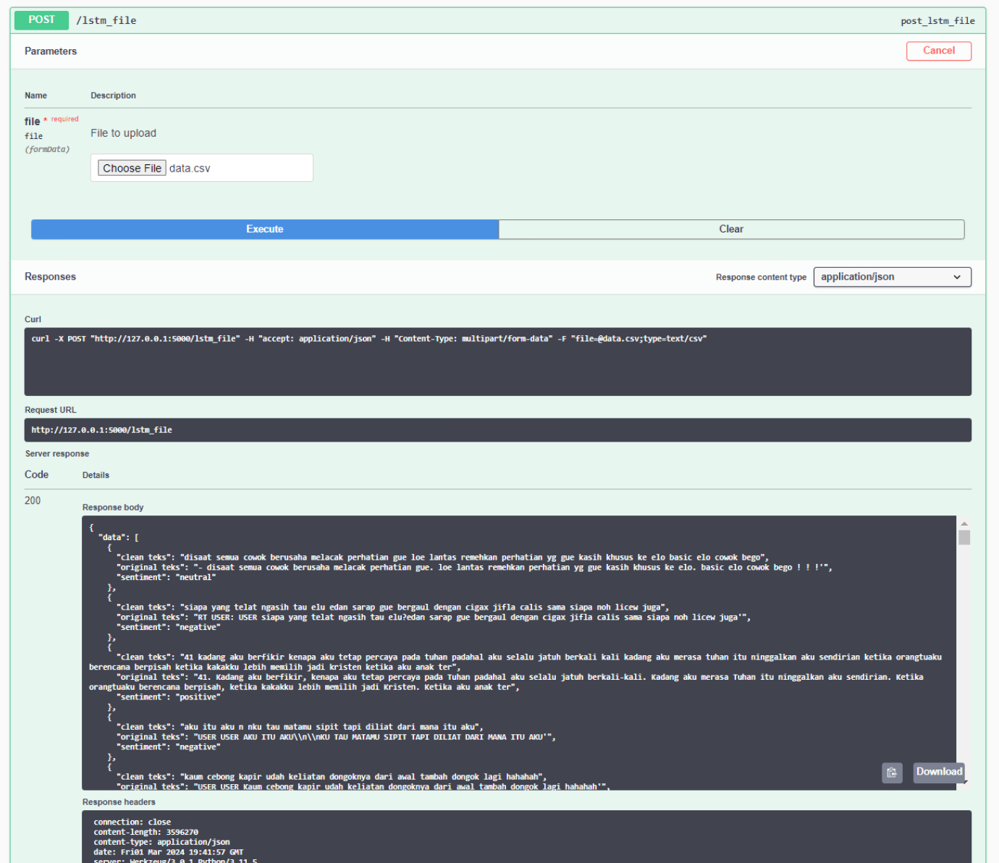
HASIL
ANALISIS
API Output LSTM

Slide 21
KESIMPULAN
Berdasarkan hasil analisis sentimen sebelumnya dapat disimpulkan sebagai berikut:
Dataset terdiri dari tweet dengan sentimen positif, netral, dan negatif dengan data tweet berlabel positif sebanyak 6.416 tweet, berlabel negatif sebanyak 3.436 tweet, dan label netral sebanyak 1.148 tweet.
Hasil analisis sentimen dengan menggunakan 2 model yaitu Neural Network dan LSTM dapat dikategorikan cukup baik namun belum sempurna. Namun jika dibandingkan, model LSTM memiliki performa yang lebih baik dibandingkan model Neural Network dengan tingkat akurasi yang lebih tinggi LSTM sebesar 0,871 sedangkan Neural Network sebesar 0,796
API memiliki 2 endpoint untuk masing-masing model yang dapat memproses teks dan input data dengan result label positif, negatif atau netral berdasarkan sentimen yang ada

Slide 22
SARAN
Dari hasil analisis sentimen menggunakan dua model yaitu Neural Network dan LSTM, saran yang dapat kami berikan sebagai berikut:
Mengoptimalkan proses cleansing data untuk meningkatkan rata-rata accuracy. Hal ini dapat dilakukan dengan memperdalam tahap cleansing data untuk mencegah noise dan outlier yang kemudian dapat memengaruhi kualitas analisis sentimen.
Melakukan penambahan dataset yang lebih bervariasi dan dapat mencakupdata dari berbagai sumber dan konteks, sehingga model dapat mengenali variasi sentimen yang lebih luas.

